Slide 1
TIẾNG VIỆT 1

Slide 2
KHỞI ĐỘNG

Slide 3
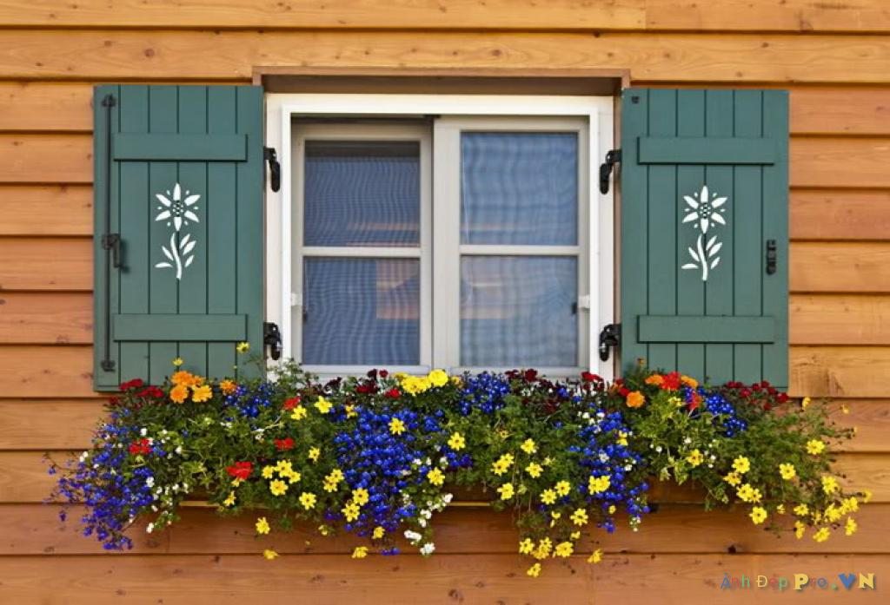
Trò chơi: Ô cửa bí mật.
1
2
3
4
Dưới các ô cửa là một bức tranh. Muốn biết bức tranh vẽ gì, em hãy mở các ô cửa bằng cách đọc các vần, từ ngữ và câu sau nhé.

Slide 4
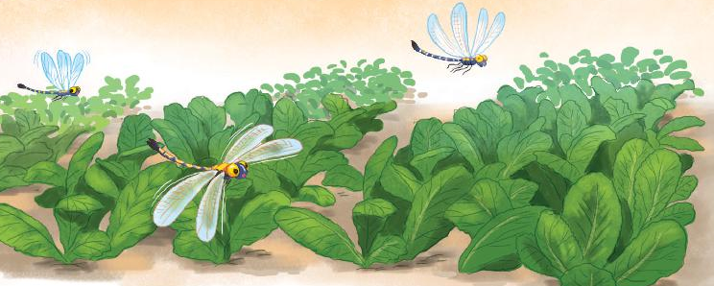
1
2
3
4

Slide 5
uôc, uôt

Slide 6
viên thuốc
ngọn đuốc

Slide 7
chuột túi
vuốt tóc

Slide 9
Chuồn chuồn bay qua các luống rau.
uôn
uông

Slide 10
Tiếng Việt
Bài 68: uôn uông

Slide 11
2
Đọc
uôn
uông
ch
uôn
chuồn
khuôn muốn muộn nguồn
buồng luống thuổng vuông

Slide 12
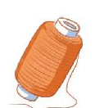
2
Đọc
cuộn chỉ buồng chuối quả chuông
quả chuông
cuộn chỉ
uông
uôn
buồng chuối
uông

Slide 14
3
Viết
Ďôn Ďông

Slide 15
3
Viết

Slide 16
3
Viết

Slide 17
3
Viết
buồng chuối
cuộn chỉ

Slide 18
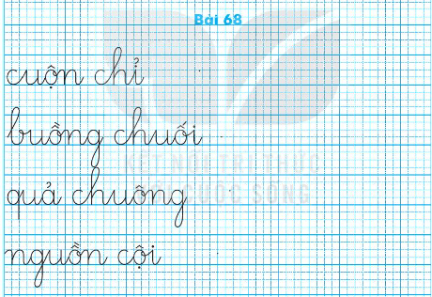
3
Viết

Slide 19
4
Đọc
Trời sắp mưa. Chuồn chuồn bay thấp. Bầu trời đen kịt. Gió thổi mạnh cuốn theo những đám lá khô. Rồi mưa ào ào trút xuống.
1
2
Trời sắp mưa. Chuồn chuồn bay thấp. Bầu trời đen kịt. Gió thổi mạnh cuốn theo những đám lá khô. Rồi mưa ào ào trút xuống.
Mưa tạnh. Những hạt mưa long lanh đọng trên các cuống lá. Bầu trời trong xanh, không khí mát mẻ.
3
Trời sắp mưa. Chuồn chuồn bay thấp. Bầu trời đen kịt. Gió thổi mạnh cuốn theo những đám lá khô. Rồi mưa ào ào trút xuống.
Mưa tạnh. Những hạt mưa long lanh đọng trên các cuống lá. Bầu trời trong xanh, không khí mát mẻ.
4
5
6
7
Mưa tạnh. Những hạt mưa long lanh đọng trên các
cuống lá. Bầu trời trong xanh, không khí mát mẻ.
8

Slide 20
5
Nói
Mưa và nắng
- 2 Bức tranh thể hiện những hiện tượng thời tiết nào?
Em có thích những hiện tượng thời tiết đó không? Vì sao?
Các em nhìn thấy những ai và những gì trong bức tranh?

Slide 21
Chuồn chuồn
bay
các
luống rau
Chuồn chuồn bay qua các luống rau..

Slide 22
Câu 1 (trang 60 VBT Tiếng Việt lớp 1 Tập 1)

Slide 23
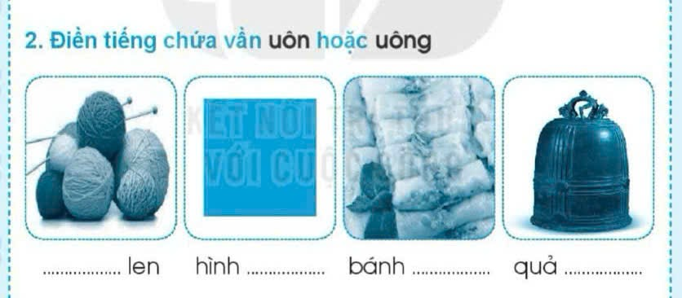
Câu 2 (trang 60 VBT Tiếng Việt lớp 1 Tập 1)
cuộn
vuông
cuốn
chuông

Slide 24
Câu 3 (trang 60 VBT Tiếng Việt lớp 1 Tập 1)
muốn, cuộn.
xuống, vuông.

Slide 25
VẬN DỤNG
Thi tìm từ ngữ chứa tiếng có vần:
uôn, uông

Slide 26
TẠM BIỆT HẸN GẶP LẠI Ở TIẾT HỌC SAU
DẶN DÒ
Em luyện đọc viết bài và
chuẩn bị bài 69.

